Slide 1
9 夜 色
第二课时
泸县实验学校 陈雪凤

Slide 2
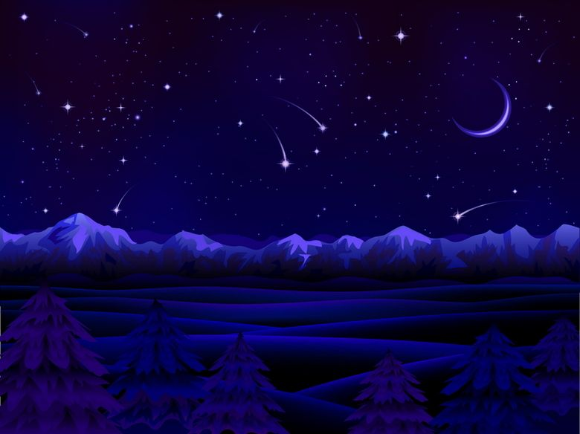

Slide 3
摘星星
往
窗
散
像
勇
胆
敢
外
微
乱
偏
原

Slide 4
开火车
夜色 胆小 不敢 往外瞧 勇敢 看见 窗外 乱跳 爸爸 偏要 散步 原来 微笑 好像

Slide 5
我是小老师
胆子 胆量 大胆 勇敢 勇气 勇士
原来 草原 高原 微笑 微小 微风

Slide 6
初读课文
请大家认真听老师读诗歌，一边听，一边思考： “我”从前是一个怎样的孩子？

Slide 7
我从前胆子很小很小，
天一黑就不敢往外瞧。
妈妈把勇敢的故事讲了又讲，
可我一看窗外心就乱跳……
爸爸晚上偏要拉我去散步，
原来花草都像白天一样微笑。
从此再黑再黑的夜晚，
我也能看见小鸟怎样在月光下睡觉……
夜 色

Slide 8
初读课文
请大家认真听老师读诗歌，一边听，一边思考： “我”从前是一个怎样的孩子？

Slide 9
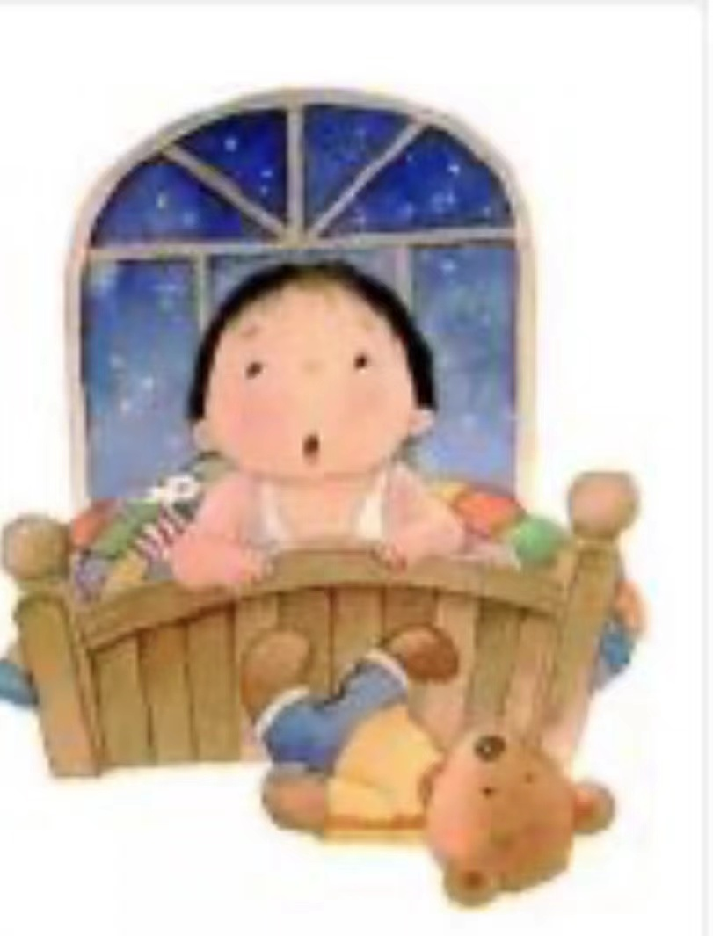
品读课文
wǒ cónɡ qián dǎn zi hěn xiǎo hěn xiǎo
我从前胆子很小很小，
天一黑就不敢往外瞧。
tiān yì hēi jiù bù ɡǎn wǎnɡ wài qiáo

Slide 10
比一比
胆小
我从前胆子很小很小。
我从前胆子很小。
很___很___

Slide 11
你能通过朗读，体现我害怕的心情吗？
wǒ cónɡ qián dǎn zi hěn xiǎo hěn xiǎo
我从前胆子很小很小，
天一黑就不敢往外瞧。
tiān yì hēi jiù bù ɡǎn wǎnɡ wài qiáo

Slide 12
品读课文
从前的“我”是一个胆小、怕黑的孩子，再读一读课文，说一说：后来“我”有什么变化？

Slide 13
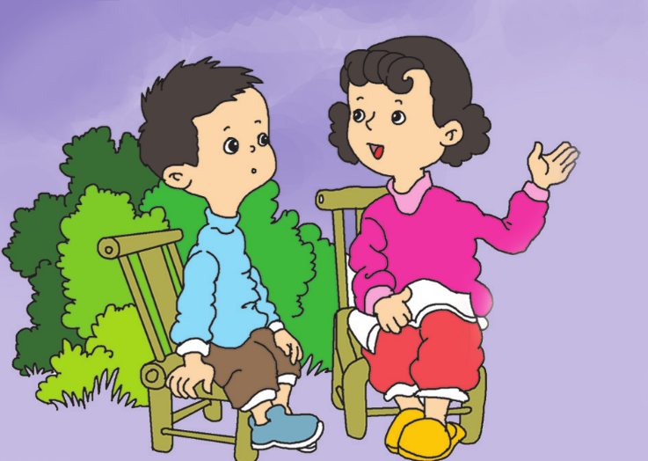
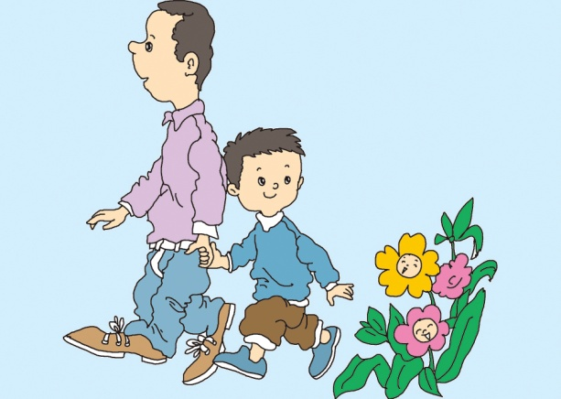
品读课文
为什么会发生这样的变化？是谁帮助了“我”？

Slide 14
品读课文
讲故事
mā mɑ bǎ yǒnɡ ɡǎn de ɡù shi jiǎnɡ le yòu jiǎnɡ
妈妈把勇敢的故事讲了又讲，
讲了又讲

Slide 15
品读课文
我会看到些什么，想到些什么？
kě wǒ yí kàn chuānɡ wài xīn jiù luàn tiào
可我一看窗外心就乱跳……

Slide 16
我从前胆子很小很小，
天一黑就不敢往外瞧。
妈妈把勇敢的故事讲了又讲，
可我一看窗外心就乱跳……
夜 色

Slide 17
品读课文
读第二小节，思考：爸爸是怎样帮助“我”的呢？
bà bɑ wǎn shɑnɡ piān yào lā wǒ qù sàn bù
爸爸晚上偏要拉我去散步.
偏要

Slide 18
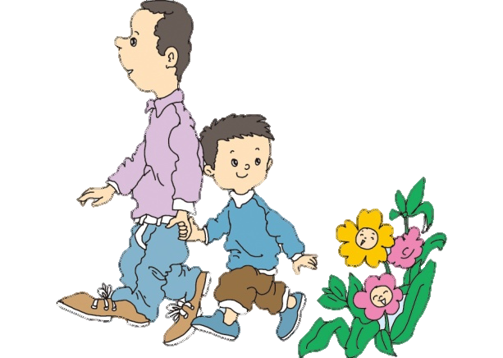
品读课文
在散步的时候“我”发现了什么？
原来花草都像白天一样微笑。
微笑

Slide 19
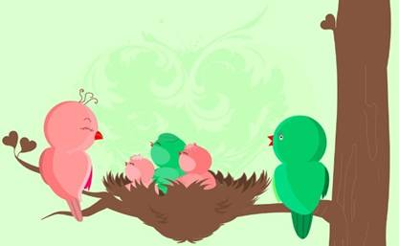
品读课文
cónɡ cǐ zài hēi zài hēi de yè wǎn
从此再黑再黑的夜晚，
我也能看见小鸟怎样在月光下睡觉……
wǒ yě nénɡ kàn jiàn xiǎo niǎo zěn yànɡ zài yuè ɡuānɡ
xià shuì jiào

Slide 20
多么美好的夜色啊！想一想，“我”还能看到什么，听到什么呢？
从此再黑再黑的夜晚，我也能看见______________________。
从此再黑再黑的夜晚，我也能听到
______________________。

Slide 21
爸爸晚上偏要拉我去散步，
原来花草都像白天一样微笑。
从此再黑再黑的夜晚，
我也能看见小鸟怎样在月光下睡觉……
勇敢

Slide 23
想象
学习了这首儿歌，你有什么收获？
黑夜并不可怕，只有勇敢的孩子才能欣赏到夜色的美丽。

